Slide 1
CHACUN INVITE 3
Bonjour ! As –tu un moment pour parler?

Slide 2
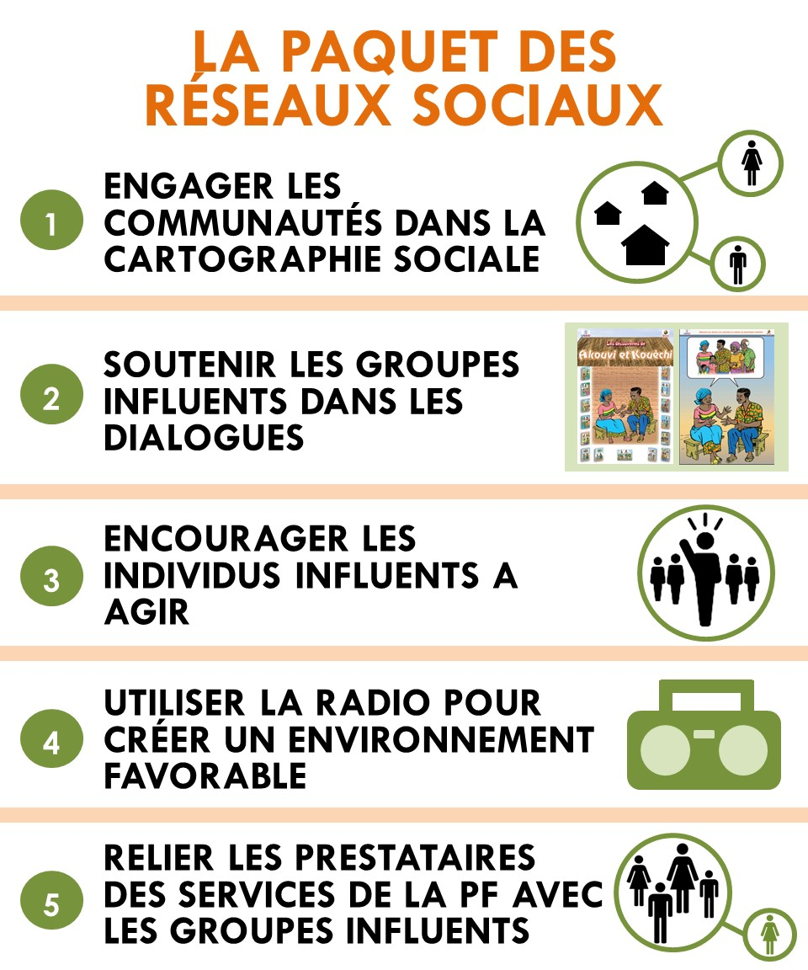
La campagne “Chacun Invite 3” peut renforcer les liens entre prestataires de PF et la communauté

Slide 3
Q:
‘Chacun Invite 3’ comment pourrait-il lier les prestataires de PF avec les hommes et femmes dans un village qui veulent espacer mais qui n’utilisent rien pour se protéger?
Les personnes satisfaites avec la PF parlent à au moins 3 amis. Elles partagent leurs expériences avec la PF et demandent aux amis d’aller chercher de l’information chez un prestataire au centre de santé.
La carte d’invitation permet à la personne satisfaite avec la PF d’aborder le sujet avec des amis et parents.
La carte donne à la personne qui la reçoit l’encouragement pour aller au CS pour avoir plus d’informations PF
CS
R:
Notes:
Nous avons fini avec le #1 et le #2 avec la phase pilote. Nous nous focalisons maintenant sur #3, et la documentation de l’application de ces approches dans différents contextes.
De plus, l’analyse de réseaux sociaux est une méthodologie de pointe qui reçoit une attention croissante. Elle a été appliquée aux USA et dans le monde militaire (vous verrez des exemples plus tard) et devient de plus en plus courante. Ce projet représente une action pionnière de l’application de cette méthodologie aux questions de santé publique et spécifiquement du PF.

Slide 4
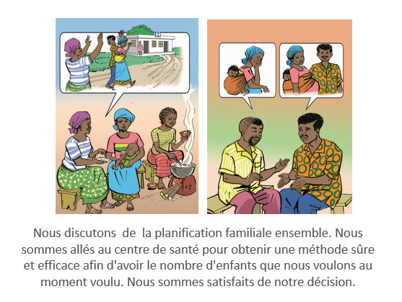
L’APPROCHE
Les cartes d'invitation sont remises aux membres de groupes, (relais et Personnes Influents, selon le contexte) .
Ces personnes commencent les discussions avec les amis et parents qui n’utilisent pas la PF.
Ces mêmes personnes offrent les cartes d’invitation aux amis et parents et les encouragent à aller au CS.

Slide 5
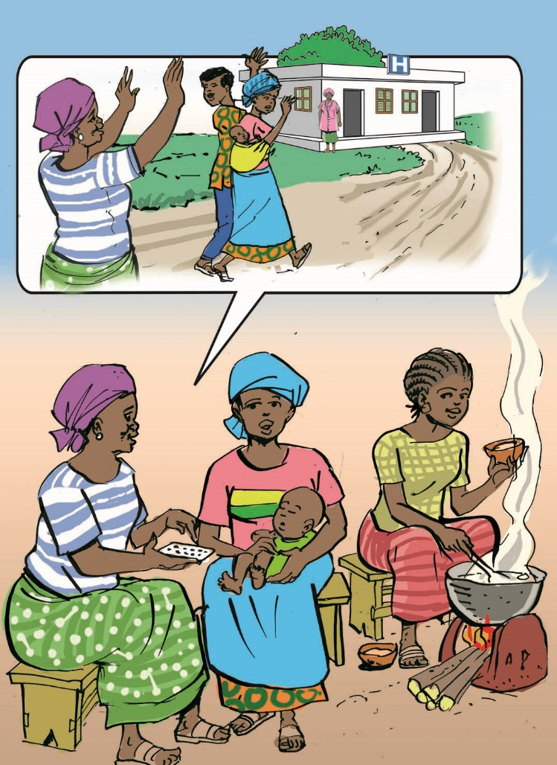
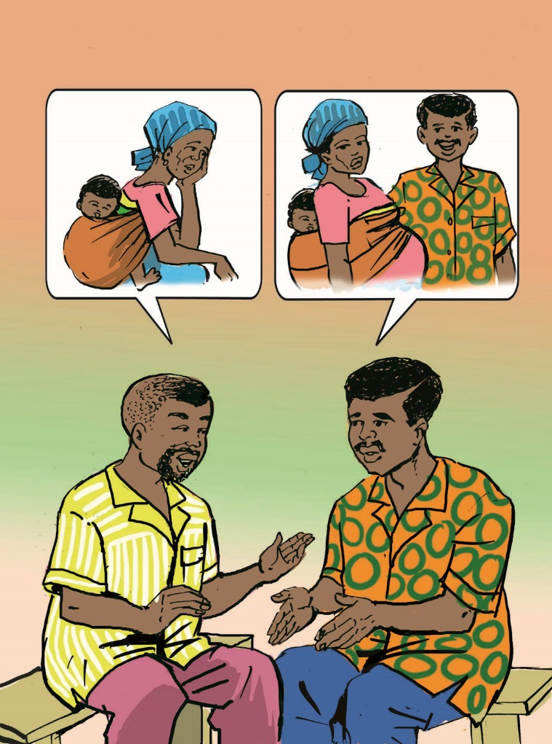
Nous discutons de la planification familiale ensemble. Nous sommes allés au centre de santé pour obtenir une méthode sûre et efficace afin d'avoir le nombre d'enfants que nous voulons au moment voulu. Nous sommes satisfaits de notre décision.

Slide 6
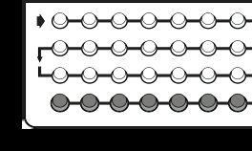
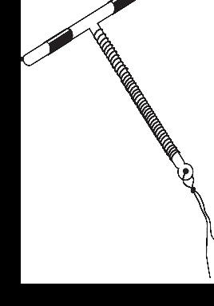
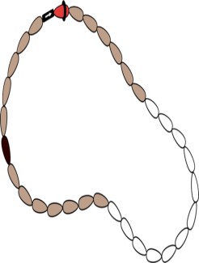
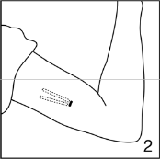
RENDEZ-VOUS AU CENTRE DE SANTE POUR AVOIR DE L’INFORMATIONS SUR LA PF
Pilule
Pilule injectable
DIU
Préservatif
Collier
Jadelle

Slide 7
PROCESSUS – DISTRIBUTION DES CARTES D’INVITATION
CS
Facilitateur donne un lot de cartes aux groupements
Chaque membre du groupe engage en discussion 3-5 amis et parents qui n’utilisent pas la PF pour partagent leurs bonnes expériences avec la PF.
Il offre une carte à chaque ami/parent à qui il/elle parle.
Il/elle l’encourage à chercher de l’information au centre de santé.
Chaque membre du groupe + Personne Influente qui s’interesse prend 3-5 cartes

Slide 8
ETAPES – PLANIFICATION ET EXÉCUTION DE LA CAMPAGNE
Préparations - Un ou deux mois avant le début de la campagne
Approbation de l’autorité départementale et zonale.
Avertir les autorités locales du village et de l’arrondissement.
Avertir les prestataires de centre de santé, leurs rôles et responsabilités pour la campagne.
Commencer les spots radio qui publient la circulation des cartes d’invitation et la campagne. (un mois avant le début de la campagne)
Débuter les activités de la campagne
Orienter les groupes + Personnes Influentes + relais sur leurs rôles dans la campagne.
Donnes les cartes a ces personnes. Demander-leurs d’échanger avec leurs amis et parents et de distribuer les cartes dans le mois qui vient.
Suivre la mise en œuvre (3 au 6 mois) - Faire un suivi de tous les acteurs impliqués dans CI3 pour assurer la mise en œuvre selon le plan d’exécution
Clôturer de la campagne - la date déterminée par le projet

Slide 9
JEUX DE RÔLE EN GROUPE DE TROIS
Vous êtes un Facilitateur qui est chargé de distribuer les cartes aux Catalyseurs et aux Personnes Influentes.
Comment expliqueriez-vous le processus de CI3? Quelles informations sont critiques?
Comment réassuriez-vous que le message est bien reçu?
Vos seuls outils: cartes d’invitation + papier géant
Vous êtes un Catalyseur qui est chargé de distribuer les cartes aux membres de votre groupe qui veulent participer à CI3.
Comment expliqueriez-vous le processus de CI3? Quelles informations sont critiques?
Comment réassuriez-vous que le message est bien reçu?
Votre seul outil: cartes d’invitation
1
2

Slide 10
?
QUESTIONS?
Notes:
Discussion Générale– en quoi est-ce que ceci est diffèrent d’un projet normal de développement communautaire? En quoi est-ce que ces approches sont différentes de l’approche IEC?

